Slide 1
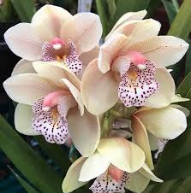
মাল্টিমিডিয়া ক্লাসে সবাইকে
স্বাগতম

Slide 2
পরিচিতি
মোছাঃমাকছুদা বেগম
প্রভাষক (মনোবিজ্ঞান)
সাঘাটা পাইলট বালিকা উচ্চ বিদ্যালয় ও কলেজ
সাঘাটা,গাইবান্ধা।

Slide 4
পাঠ পরিচিতি
মূল্যবোধ
মনোবিজ্ঞান দ্বিতীয় পত্র
ষষ্ঠ অধ্যায়
দ্বাদশ শ্রেনী

Slide 5
শিখনফল
এই পাঠ শেষে শিক্ষার্থীরা------
১)মূল্যবোধ কী তা জানতে পারবে।
২)মূল্যবোধের শ্রেনীবিভাগসমূহ আলোচনা করতে পারবে।
৩)মূল্যবোধ গঠনের মাধ্যমসমূহ সম্পর্কে বিস্তারিত জানতে পারবে।
৪)মানবাচরনের উপর মূল্যবোধ কিভাবে প্রভাবিত হয়, তা বিশ্লেষন করতে পারবে।

Slide 6
মূল্যবোধের সংজ্ঞা
ভালো বা মণ্দ ,ঠিক বা বেঠিক এবং কাংক্ষিত বা অনাকাংক্ষিত বিষয় সম্পর্কে সমাজে বিদ্যমান ধারণার নামই হলো মূল্যবোধ।

Slide 7
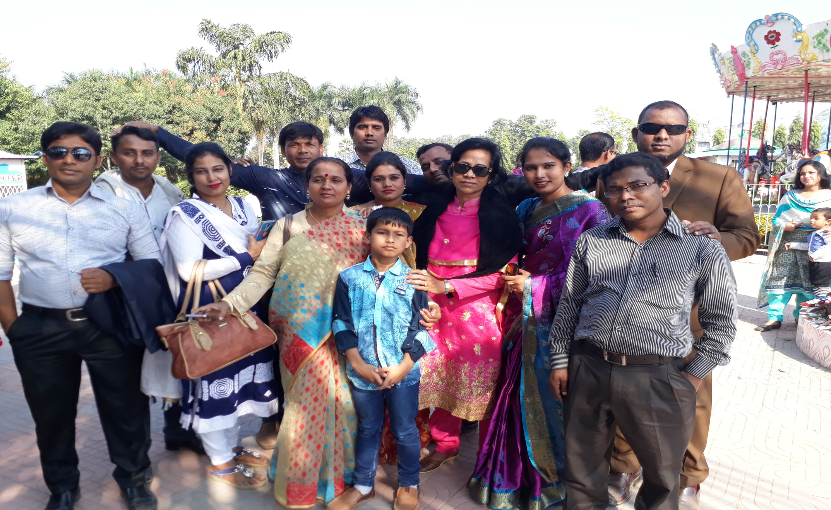
সামাজিক মূল্যবোধ সম্পন্ন ব্যক্তিরা সহজেই সকল ধরনের মানুষের সঙ্গে বন্ধুত্ব ও প্রীতির সম্পর্ক গড়ে তুলতে পারে।এরা ভালবাসার মধ্যেই জীবনের মূল্যবোধ খোজে।

Slide 8
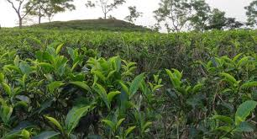
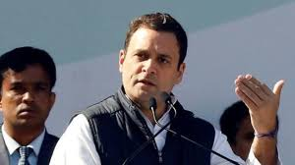
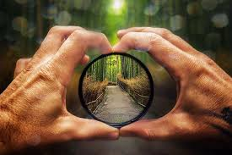
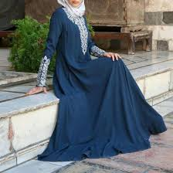
বিভিন্ন ধরনের মূল্যবোধ
সৌন্দর্যবোধ মূল্যবোধ
রাজনৈতিক মূল্যবোধ
তাত্ত্বিক মূল্যবোধ
ধর্মীয় মূল্যবোধ

Slide 9
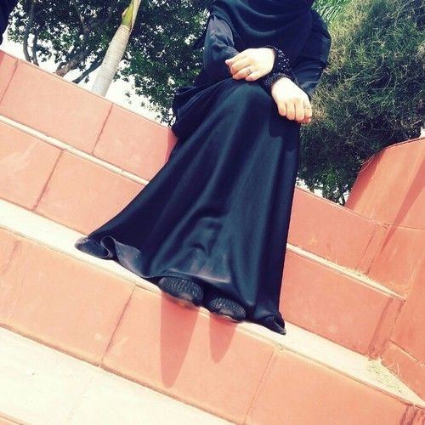
ধর্মীয় মূল্যবোধ সম্পন্ন

Slide 10
মূল্যবোধের বৈশিষ্ট্যঃ
১)মূল্যবোধ হলো এক ধরণের আদর্শ।
২)মূল্যবোধ স্বাধীনভাবে গঠিত হয়।
৩)মূল্যবোধের সংখ্যা অল্প।
৪)মূল্যবোধ হলো সমাজের চালিকা শক্তি।
৫)মূল্যবোধের সাথে কৃষ্টি সম্পর্কযুক্ত।

Slide 11
মূল্যবোধের শ্রেনীবিভাগঃ
১)তাত্ত্বিক মূল্যবোধ
২)অর্থনৈতিক মূল্যবোধ
৩)সৌন্দর্যবোধ মূল্যবোধ
৪)সামাজিক মূল্যবোধ
৫)রাজনৈতিক মূল্যবোধ
৬)ধর্মীয় মূল্যবোধ।

Slide 12
একক কাজ
১)মূল্যবোধ কী?
২)যে কোনো দুটি মূল্যবোধের নাম উল্লেখ কর।

Slide 13
রাজনৈতিক মূল্যবোধ সম্পন্ন লোকেরা পুরোপুরি শক্তিমত্তার মূল্যবোধ খোজে।ক্ষমতা,নেতৃত্ব দান,পরিচালনা ইত্যাদি বিষয়কে কেন্দ্র করে এরা
নিয়ন্ত্রিত হয়।

Slide 14
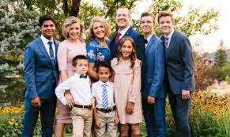
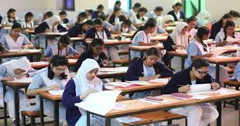
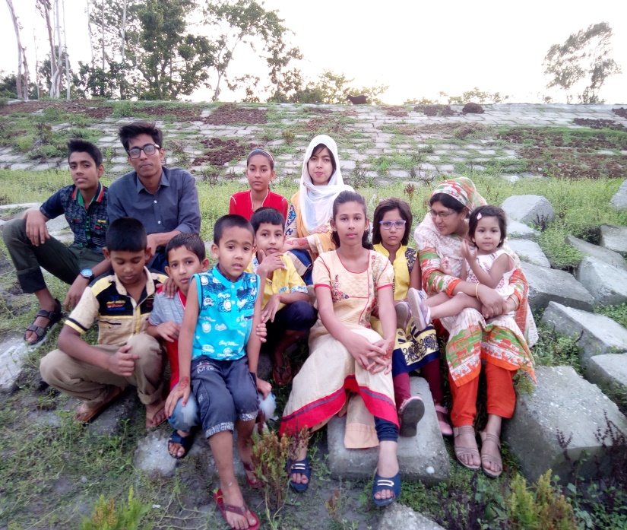
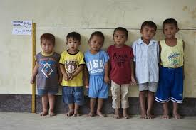
মূল্যবোধ গঠনের মাধ্যমসমূহ
পরিবার
বিদ্যালয়
সমবয়সী দল
সমাজ ও কৃষ্টি

Slide 15
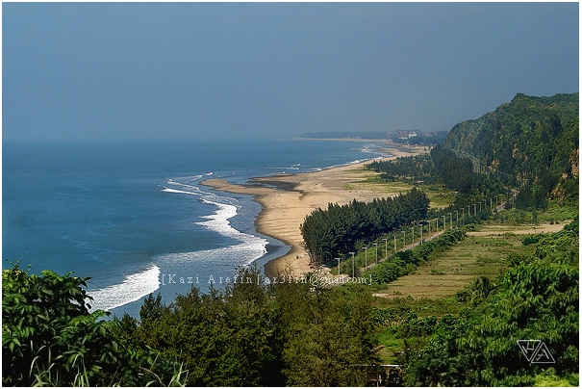
একজন সৌন্দর্য পিপাসু ব্যক্তি ,প্রকৃতির মধ্যে সর্বদা সৌন্দর্য খুঁজে পেতে চায়

Slide 16
মূল্যবোধ গঠনের মাধ্যমসমূহঃ
১)পরিবার
২)বিদ্যালয়
৩)সমবয়সী দল
৪)কমিউনিটি
৫)সমাজ ও কৃষ্টি।

Slide 17
জোড়ায় কাজ
১)অর্থনৈতিক মূল্যবোধ ব্যাখ্যা কর।
২)মূল্যবোধের সাথে মনোভাবের কী সম্পর্ক রয়েছে তা লিখ।

Slide 18
দলীয় কাজ
১)”শিশুর সংগীদল তার ব্যক্তিত্বকে প্রভাবিত করতে পারে”যুক্তি সহকারে বুঝিয়ে লিখ।
২)”মানবাচরণকে মূল্যবোধ প্রভাবিত করে” বিশ্লেষন কর।

Slide 19
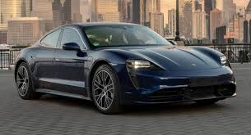
মূল্যায়ণ
১)একজন অর্থনৈতিক মূল্যবোধ সম্পন্ন ব্যক্তি গাড়ি কেনার সময় কোন বিষয়টি লক্ষ্য করবেন?

Slide 20
মূল্যায়ন
১)মূল্যবোধ কাকে বলে?
২)মূল্যবোধ গঠনের মাধ্যম হিসেবে সমাজ ও কৃষ্টি কি ভুমিকা রাখে?

Slide 21
বাড়ির কাজ
১)মূল্যবোধ গঠনের মাধ্যম হিসেবে তোমার পরিবারের ভূমিকা কেমন হওয়া উচিত বলে তুমি মনে করো লিখে নিয়ে আসবে।

Slide 22
মাল্টিমিডিয়া ক্লাসে সবাইকে ধন্যবাদ

